Slide 1
ΑΡΙΣΤΟΤΕΛΕΙΟ ΠΑΝΕΠΙΣΤΗΜΙΟ ΘΕΣΣΑΛΟΝΙΚΗΣ
ΑΥΤΟΤΕΛΕΣ ΓΡΑΦΕΙΟ ΠΟΛΙΤΙΚΗΣ ΠΡΟΣΤΑΣΙΑΣ
ΠΡΩΤΕΣ ΒΟΗΘΕΙΕΣ
ΣΕ ΣΧΟΛΙΚΟ ΠΕΡΙΒΑΛΛΟΝ
Copyright 2022, ΑΡΙΣΤΟΤΕΛΕΙΟ ΠΑΝΕΠΙΣΤΗΜΙΟ ΘΕΣΣΑΛΟΝΙΚΗΣ
ΑΥΤΟΤΕΛΕΣ ΓΡΑΦΕΙΟ ΠΟΛΙΤΙΚΗΣ ΠΡΟΣΤΑΣΙΑΣ

Slide 2
Τραυματα - Αιμορραγιεσ
Είδη Αιμορραγιών:
Αρτηριακή αιμορραγία
Το αίμα στην αρτηριακή αιμορραγία έχει έντονο κόκκινο χρώμα, γιατί είναι πλούσιο οξυγονωμένο. Λόγω του ότι προέρχεται υπό την πίεση της καρδιάς, πετάγεται από την πληγή με το ρυθμό των παλμών της καρδιά. Μια κομμένη αρτηρία μπορεί γρήγορα να αφαιρέσει όλο το αίμα από το σώμα.
Φλεβική αιμορραγία
Έχει χρώμα σκούρο κόκκινο, γιατί είδη έχει δώσει το οξυγόνο του. Είναι υπό μικρότερη πίεση από ότι στην αρτηριακή, αλλά επειδή τα τοιχώματα τους διαστέλλονται το αίμα μπορεί να λιμνάσει σε αυτές. Έτσι το αίμα από μια σπασμένη φλέβα μπορεί να αναβλύζει πολύ έντονα.
Τριχοειδική αιμορραγία
Παρατηρείτε σε όλα τα τραύματα. Στην αρχή είναι έντονη συνήθως όμως η απώλεια αίματος είναι μικρή. Ένα αμβλύ τραύμα μπορεί να προκαλέσει ρήξη τριχοειδών κάτω από το δέρμα, προκαλώντας αιμορραγία μέσα στους ιστούς (εκχύμωση).

Slide 3
ΤραυμαΤα και αιμορραγια
Ρινορραγία
Συνήθως εμφανίζονται μετά από αιμορραγία των αιμοφόρων αγγείων ύστερα από χτύπημα, φτάρνισμα, ξύσιμο ή φύσημα της μύτης.
Η λοίμωξη όπως το συνάχι ή η γρίπη κάνει τα αγγεία πιο εύθραυστα.
Οι ρινορραγίες μπορεί να είναι και επικίνδυνες όταν χαθεί πολύ αίμα ή μετά από τραυματισμό του κεφαλιού.
Αν το αίμα είναι αραιό και υδαρές μπορεί να σημαίνει απώλεια εγκεφαλονωτιαίου υγρού.

Slide 4
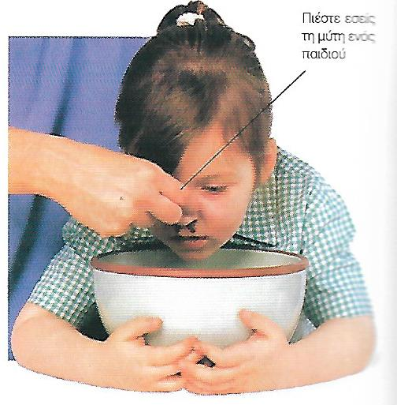
Αγωγή και Στόχος μας είναι: (συνέχεια)
Ο έλεγχος τις απώλειας του αίματος.
Να διατηρήσουμε ανοιχτές τις αναπνευστικές οδούς.
Βάζουμε τον πάσχοντα καθιστό με το κεφάλι σκυμμένο αρκετά μπροστά. (Σε διαφορετική περίπτωση το αίμα το αίμα θα τρέξει στο φάρυγγα προκαλώντας εμετό.)
Ζητήστε από τον πάσχοντα να αναπνέει από το στόμα για να παραμείνει ήρεμος πιέστε τη μύτη του κάτω από το κόκαλο αν χρειαστεί.
Πείτε του να μη μιλάει, καταπίνει, βήχει, φτύνει ή φτύνει γιατί αυτό διαταράσσει το σχηματισμό θρόμβου. Δώστε του ένα χαρτομάντηλο για να σκουπίζεται ή ένα δοχείο αν είναι μικρό παιδί για να στάζει το αίμα.
Μετά από 10΄ πείτε του να σταματήσει την πίεση αν εξακολουθεί να αιμορραγεί εφαρμόστε ξανά πίεση για περισσότερο από 10΄. Αν η ρινορραγία επιμένει για πάνω από 30΄ θα πρέπει να μεταφερθεί στο Νοσοκομείο.
Όταν ελεγχθεί η αιμορραγία ο πάσχων σκύβει ακόμη μπροστά και καθαρίζουμε απαλά γύρω από τη μύτη και το στόμα με χλιαρό νερό.
Συμβουλέψτε τον πάσχοντα να παραμείνει ήρεμος για μερικές ώρες και να αποφύγει την άσκηση ή το φύσημα της μύτης.

Slide 5
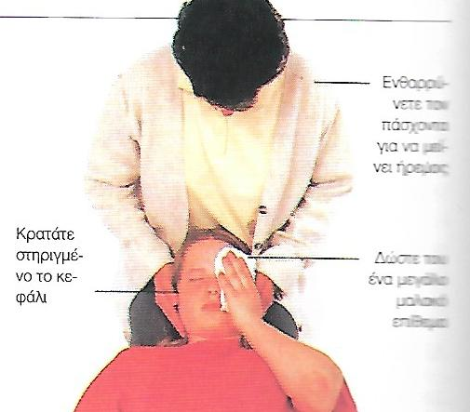
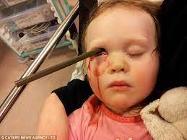
Αιμορραγιεσ - τραυματα
Τραύμα στο Μάτι:
Τα μάτια μπορούν να τραυματιστούν ή να κοπούν από αμβλύ χτύπημα ή από κοφτερά κομμάτια μετάλλου, άμμου ή γυαλιού. Όλοι οι τραυματισμού των ματιών θεωρούνται πάντα σοβαροί. Ακόμη και οι επιπόλαιοι τραυματισμοί μπορεί να δημιουργήσουν ουλές ή μόλυνση του κερατοειδούς με πιθανή βλάβη της όρασης. Σοβαροί τραυματισμοί ματιών πλέον είναι δυνατό να διορθωθούν και να διασωθεί η όραση.
Διάγνωση: Έντονος πόνος με σπασμό των βλεφάρων
Μπορεί επίσης να υπάρχει: Ορατό τραύμα. – Αιμάτωμα του τραυματισμένου ματιού, ακόμη και αν δεν φαίνεται. – Μερική ή ολική απώλεια της όρασης. – Διαφυγή αίματος ή υδατοειδούς υγρού από το τραύμα, πιθανώς με εμφανή επιπέδωση του βολβού.

Slide 6
Αιμορραγιεσ - τραυματα
Τραύμα στο Μάτι: (συνέχεια)
Αγωγή και Στόχος μας είναι:
- Να προλάβουμε περαιτέρω βλάβη. – Να μεριμνήσουμε για τη μεταφορά στο Νοσοκομείο.
Ξαπλώνουμε τον πάσχοντα με την πλάτη στο έδαφος κρατώντας το κεφάλι σε ακινησία όσο γίνεται.
(Μην αγγίζετε ή προσπαθήσετε να αφαιρέσετε το σφηνωμένο ή ξένο σώμα)
2. Πείτε στον πάσχοντα να κρατήσει τα μάτια του ακίνητα η κίνηση του υγιούς ματιού μπορεί να χειροτερέψει τη βλάβη.
3. Ζητήστε από τον πάσχοντα να κρατήσει ένα μεγάλο επίθεμα στο τραυματισμένο μάτι ώστε να μην κινεί τα μάτια και να προστατεύεται από μόλυνση. Αν πρόκειται να περάσει αρκετή ώρα μέχρι να έρθει ιατρική βοήθεια δέστε το ελαφριά με ένα επίδεσμο.
4. Μεταφέρουμε τον πάσχοντα στο Νοσοκομείο σε στάση της αγωγής.

Slide 7
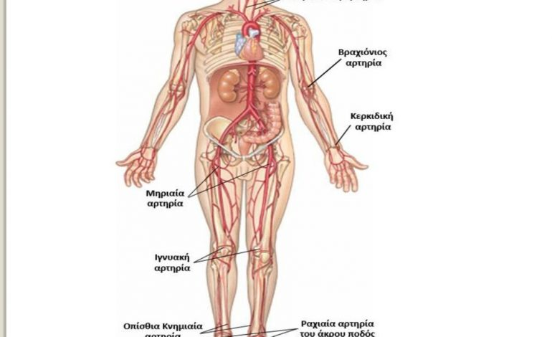
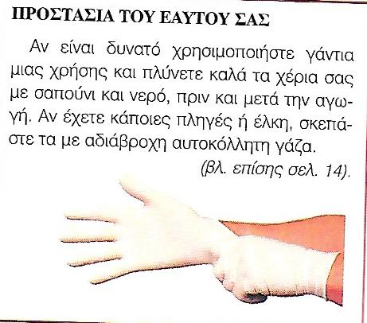
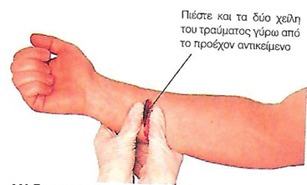
Αιμορραγιεσ - τραυματα
Μεγάλη Εξωτερική Αιμορραγία
Μπορεί να είναι δραματική και ανησυχητική, μπορεί να μας παραπλανήσει σχετικά με τις προτεραιότητες της παροχής πρώτων βοηθειών. Θα πρέπει να θυμόμαστε τις βασικές αρχές αναζωογόνησης. Η αιμορραγία στο πρόσωπο ή στο λαιμό μπορεί να αποφράξει τις αναπνευστικές οδούς. Σπάνια η απώλεια αίματος είναι τόσο μεγάλη ώστε να προκαλέσει καρδιακή ανακοπή. Να έχουμε υπόψη μας ότι μπορεί να αναπτυχθεί σοκ και ο πάσχων να χάσει τις αισθήσεις του.

Slide 8
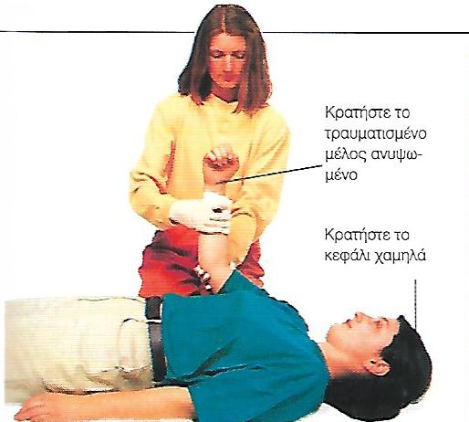
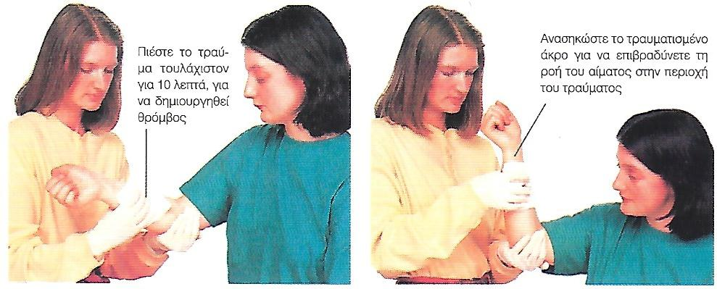
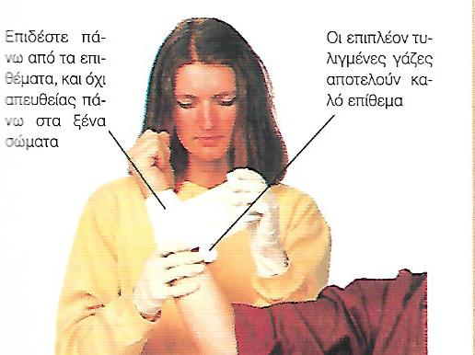
Αιμορραγιεσ - τραυματα
Αγωγή και Στόχος μας είναι: (συνέχεια)
Να ελέγξουμε την αιμορραγία. – Να προλάβουμε και να μειώσουμε τις συνέπειες του σοκ. – Να μειώσουμε τον κίνδυνο της μόλυνσης. – Να φροντίσουμε την επείγουσα μεταφορά στο νοσοκομείο.
Αφαιρούμε ή κόβουμε τα ρούχα για να φανεί το τραύμα. Προσέχουμε για κοφτερά αντικείμενα, όπως γυαλιά που μπορεί να μας τραυματίσουν.
Εφαρμόζουμε πίεση πάνω από το τραύμα με τα δάκτυλα ή την παλάμη πάνω από αποστειρωμένη γάζα ή καθαρό ύφασμα.
Ανασηκώνουμε και υποστηρίζουμε το τραυματισμένο άκρο πάνω από το επίπεδο της καρδιάς του τραυματία. Κρατούμε το άκρο πολύ προσεκτικά, αν υπάρχει και κάταγμα.
Ξαπλώνουμε τον τραυματία κάτω. Αυτό θα μειώσει τη ροή του αίματος και θα επιβραδύνει το σοκ.
Αφήνουμε κάθε αρχικό επίθεμα στη θέση του, τυλίξτε με αποστειρωμένο επίδεσμο. Τυλίξτε το στη θέση του γερά όχι όμως πολύ σφικτά. Αν υπάρχει ξένο σώμα που προεξέχει τοποθετούμε επιθέματα γύρω από αυτό ώστε να επιδέσουμε πάνω από το ξένο σώμα χωρίς να το πιέζουμε.
Στηρίζουμε το τραυματισμένο μέλος με επίδεση.
Τηλεφωνούμε στο 166 θεραπεύουμε το σοκ, ελέγχουμε τις εμποτισμένες γάζες και την κυκλοφορία πέρα από την επίδεση.

Slide 9
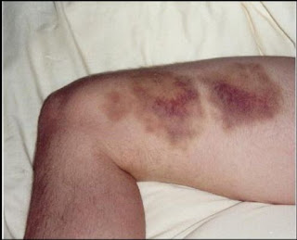
μικρα τραυματα
Μώλωπας (εκχύμωση η μελανιά):
Μπορεί να προκληθεί από εσωτερική αιμορραγία που διαποτίζει τους ιστούς.
Μπορεί να αναπτύσσονται αργά και να φανούν μετά από μέρες.
Εκχυμώσεις που αναπτύσσονται γρήγορα φαίνεται να αποτελούν το κύριο πρόβλημα, γιατί μπορεί να υποδηλώνει βαθύτερο τραυματισμό όπως κάταγμα ή κάκωση.
Σε ηλικιωμένους μπορεί να οφείλεται σε αντιπηκτικά φάρμακα.

Slide 10
Μικρα τραυματα
Μώλωπας (εκχύμωση η μελανιά): (συνέχεια)
Αγωγή και Στόχος μας είναι:
Να μειώσουμε τη ροή του αίματος για ελαχιστοποιήσουμε το πρήξιμο, με ψύξη και πίεση.
Ανασηκώνουμε και υποστηρίζουμε το τραυματισμένο μέλος σε άνετη θέση.
Εφαρμόζουμε κρύα κομπρέσα στο μώλωπα.
Αν υποψιαζόμαστε σοβαρό τραυματισμό ζητάμε ιατρική συμβουλή.

Slide 11
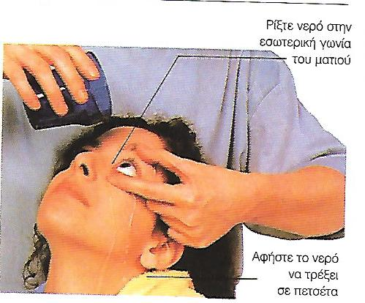
ξενα σωματα
Ξένο Σώμα στο Μάτι
Σωματίδια σκόνης, μια βγαλμένη βλεφαρίδα ή ακόμη και ένας φακός επαφής μπορούν να μπουν τυχαία στο ασπράδι του ματιού και συνήθως αφαιρούνται εύκολα. Όμως οτιδήποτε κολλήσει στο μάτι, τρυπήσει το βολβό ή βρεθεί στο χρωματισμένο μέρος του (κόρη ή ίριδα) δεν πρέπει να το αγγίζουμε.
Διάγνωση: ( μπορεί να υπάρχει ) Θόλωση της όρασης. – Πόνος ή δυσφορία. – Ερυθρότητα και δακρύρροια. – Σύσπαση των βλεφάρων.

Slide 12
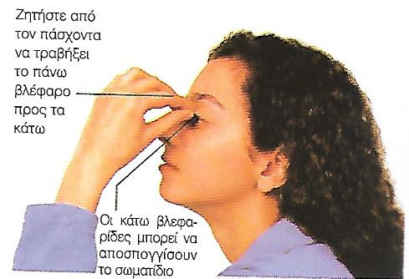
ξενα σωματα
Ξένο Σώμα στο Μάτι (συνέχεια)
Αγωγή και Στόχος μας είναι: Να εμποδίσουμε τον τραυματισμό του ματιού.
Συμβουλεύουμε τον πάσχοντα να μην τρίβει το μάτι. Καθίστε τον στραμμένο προς το φως. (Μην αγγίζετε οτιδήποτε είναι κολλημένο ή σφηνωμένο στο βολβό, στην κόρη ή την ίριδα του ματιού)
Ανοίξτε απαλά τα βλέφαρα με τον δείκτη και τον αντίχειρα και εξετάστε όλα τα μέρη του ματιού.
Αν δείτε ξένο σώμα στο ασπράδι ξεπλύνετε το καθαρό νερό από ποτήρι ή σύριγγα.
Αν αυτό δεν πετύχει και δεν είναι σφηνωμένο πιάστε το με τη βρεγμένη γωνία ενός υφάσματος ή καθαρού μαντηλιού.
Αν το ξένο σώμα βρίσκεται από το πάνω βλέφαρο ζητήστε του να πιάσει τις βλεφαρίδες και να τραβήξει το βλέφαρο πάνω από το κάτω βλέφαρο. Το ανοιγοκλείσιμο των ματιών μέσα σε νερό μπορεί να απομακρύνει το ξένο σώμα.

Slide 13
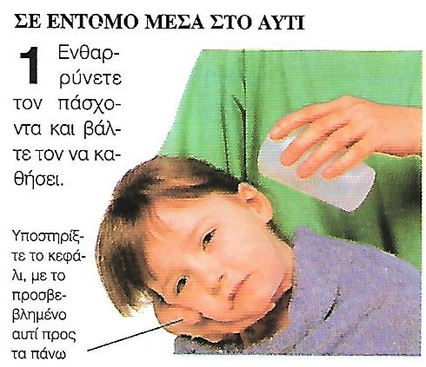
ξενα σωματα
Ξένο Σώμα – Έντομο στο Αυτί
Αν ένα ξένο σώμα μπει στο αυτί, μπορεί να προκαλέσει προσωρινή κώφωση αποφράσοντας τον ακουστικό πόρο ή ακόμη να βλάψει και το τύμπανο. Τα παιδιά συχνά σπρώχνουν αντικείμενα στο αυτί τους, κομμάτια βαμβάκι μένουν μέσα στο αυτί μετά τον καθαρισμό τους. Επίσης στο αυτί μπορούν να μπουν έντομα το ζουζούνισμα και μετακίνησή στους μπορεί να προκαλέσουν πανικό.
Αγωγή και Στόχος μας είναι: Να προλάβουμε τον τραυματισμό του αυτιού. – Να εξασφαλίσουμε ιατρική βοήθεια για τα σφηνωμένα ξένα σώματα. – Να αφαιρέσουμε ένα παγιδευμένο έντομο.
Για σφηνωμένο ξένο σώμα
Δεν επιχειρούμε την αφαιρέσει του γιατί υπάρχει περίπτωση να το σπρώξουμε πιο βαθιά ή να προκαλέσουμε σοβαρό τραυματισμό.
Για έντομο μέσα στο αυτί.
Ενθαρρύνουμε τον πάσχοντα και τον βάζουμε να καθίσει.
Ρίχνουμε χλιαρό νερό ώστε το έντομο να επιπλεύσει προς την έξοδο.
Εάν αυτό δεν βγει μεταφέρουμε τον πάσχοντα στο νοσοκομείο.

Slide 14
Διαφορεσ καταστασεισ
Καταπληξία (Σοκ)
Το κυκλοφοριακό σύστημα κατανέμει το αίμα σε όλο το σώμα, έτσι ώστε το οξυγόνο και οι θρεπτικές ουσίες να διαπερνούν στους ιστούς. Όταν αυτό το σύστημα καταρρεύσει θα αναπτυχθεί κυκλοφοριακό σοκ. Αν αυτό δεν αντιμετωπιστεί έγκαιρα μπορεί να υποστούν βλάβη ζωτικά όργανα, όπως η καρδιά και εγκέφαλος με αποτέλεσμα τον θάνατο. Η κατάσταση μπορεί να επιδεινωθεί από φόβο ή πόνο.
Αναφυλακτικό Σοκ
Αυτή η ονομασία δόθηκε στη βαριά αλλεργικά αντίδραση του οργανισμού. Μπορεί να είναι θανατηφόρα κατάσταση και να αναπτυχθεί σε λίγα δευτερόλεπτα σε ευαίσθητα άτομα μετά από: ένεση κάποιου φαρμάκου. – τσίμπημα συγκεκριμένου εντόμου. – βρώση συγκεκριμένης τροφής, όπως ξηροί καρποί.
Στην αλλεργική αντίδραση απελευθερώνονται στο αίμα χημικές ουσίες οι οποίες διαστέλλουν τα αγγεία και συστέλλουν τις αεροφόρους οδούς. Η πίεση του αίματος πέφτει υπερβολικά και αναπνοή παρεμποδίζεται. Το πρόσωπο , ο λαιμός μπορεί να πρηστούν, γεγονός που μπορεί να αυξήσει τον κίνδυνο ασφυξίας. Ο πάσχων χρειάζεται επειγόντως οξυγόνο και ένεση αδρεναλίνης.

Slide 15
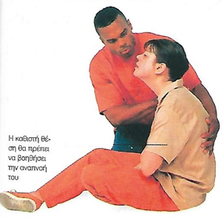
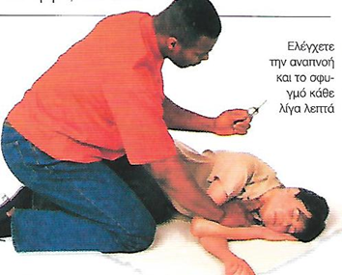
Διαφορεσ καταστασεισ
Αναφυλακτικό Σοκ
Διάγνωση Μπορεί να υπάρχουν:- Άγχος. – Διάχυτο, ερυθρό και κηλιδώδες εξάνθημα στο δέρμα. - Πρήξιμο του προσώπου και του λαιμού. – Πρήξιμο γύρω από τα μάτια. – Διαταραχή της αναπνοής που κυμαίνεται από σφίξιμο στο στήθος μέχρι σοβαρή δύσπνοια. – Ταχύς σφυγμός.
Αγωγή και Στόχος μας είναι: Να μεριμνήσουμε για επείγουσα μεταφορά σε νοσοκομείο.
Τηλεφωνούμε στο 166 για ασθενοφόρο. Δίνουμε όσες πληροφορίες έχουμε για την αιτία της κατάστασης του πάσχοντα.
Βοηθούμε τον πάσχοντα που έχει τις αισθήσεις του, να καθίσει σε θέση που τον ανακουφίζει περισσότερο από την αναπνευστική δυσχέρεια.
Αν χάσει τις αισθήσεις του, ανοίξτε τις αναπνευστικές οδούς, ελέγξτε την αναπνοή και τον σφυγμό και να είστε έτοιμοι για αναζωογόνηση αν χρειαστεί. Τοποθετήστε τον σε θέση ανάνηψης.
Μερικά άτομα είναι πλήρως ενήμερα για την ευαισθησία τους, γι΄αυτό ελέγξτε μήπως έχουν σύριγγα αδρεναλίνης, βοηθήστε τον να την κάνει ή κάνε την εσείς ο ίδιος.

Slide 16
Διαταραχεσ του αναπνευστικου συστηματοσ
Δυσκολίες στην αναπνοή: (συνέχεια)
Οι δυσκολίες αυτές μπορεί να οφείλονται σε χρόνια πάθηση, σε λοιμώξεις του αναπνευστικού συστήματος π.χ. βρογχίτιδα, καθώς και σε αλλεργικές αντιδράσεις. Κοπιαστική αναπνοή μπορεί επίσης να εμφανιστεί σε παθολογικές καταστάσεις που συνδέονται με το αναπνευστικό σύστημα. Αιφνίδια επεισόδια δύσπνοιας μπορεί να προέλθουν από άσθμα ή ψυχολογικό στρες (υπεραερισμός). Οι άμεσες πρώτες βοήθειες μπορούν να βοηθήσουν την αναπνοή και να ανακουφίζουν τη δυσφορία. Θα πρέπει να βοηθήσουμε τον πάσχοντα να πάρει τη στάση που τον διευκολύνει την αναπνοή και καλούμε αμέσως ασθενοφόρο.

Slide 17
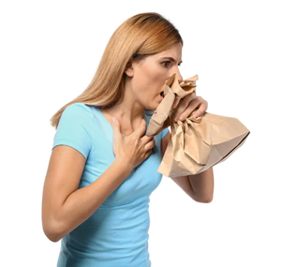
Διαταραχεσ του αναπνευστικου συστηματοσ
Υπεραερισμός (κρίση πανικού):
Ο υπεραερισμός (υπερβολική αναπνοή) είναι κατά κανόνα εκδήλωση οξείας κατάστασης ανησυχίας και ενδεχομένως συνοδεύει την υστερία ή μια κρίση πανικού. Μπορεί να παρατηρηθεί σε άτομα ευαίσθητα που πρόσφατα έπαθαν κάποιο σοκ.
Ο υπεραερισμός προκαλεί μη φυσιολογική απώλεια διοξειδίου του άνθρακα από το αίμα και οδηγεί σε χημικές μεταβολές που δημιουργούν αυτά τα συμπτώματα. Καθώς η αναπνοή επανέρχεται στο φυσιολογικό ο πάσχων θα αρχίσει σιγά σιγά να συνέρχεται.
Διάγνωση Αφύσικα γρήγορη, βαθιά αναπνοή. Μπορεί επίσης να υπάρχουν: - Συμπεριφορά με την οποία το άτομο επιζητά την προσοχή των άλλων. – Ζαλάδα, λιποθυμικές τάσεις, τρόμος ή έντονα μυρμηγκιάσματα στα χέρια. – Κράμπες στα χέρια και στα πόδια.
Αγωγή και Στόχος μας είναι: - Να απομακρύνουμε κάθε αιτία δυσφορίας από τον πάσχοντα και να τον ηρεμήσουμε. – Αν αυτό είναι σύμπτωμα υποκείμενου άγχους να τον συμβουλέψουμε να επισκεφτεί τον γιατρό του.
Όταν μιλάτε στον πάσχοντα, να είστε αποφασιστικός αλλά ευγενικός.
Αν γίνεται οδηγήστε τον σε ένα ήσυχο μέρος, θα επανακτήσει ευκολότερα τον έλεγχο της αναπνοής του.
Αν επιμένουν οι κράμπες , βάλτε τον να επαναεισπνεύσει από μια χαρτοσακούλα τον αέρα που εκπνέει ο ίδιος.

Slide 18
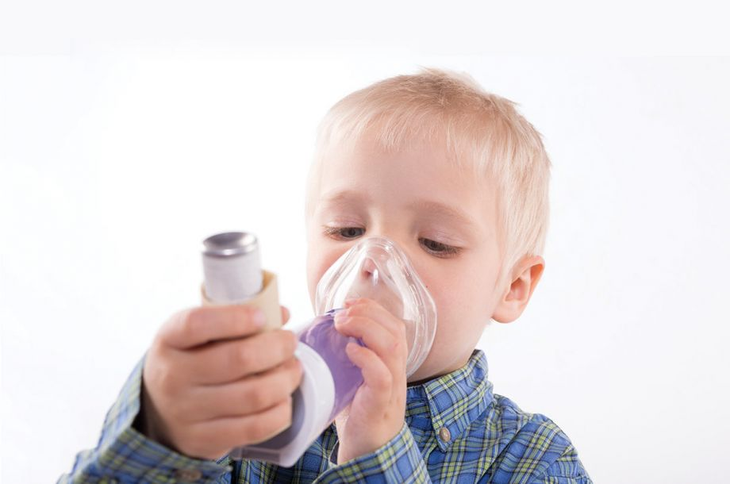
Διαταραχεσ του αναπνευστικου συστηματοσ
Άσθμα:
Είναι παθολογική κατάσταση κατά την οποία οι αναπνευστικές οδοί συσπώνται και το επιθήλιο εξοιδαίνεται. Αποτέλεσμα είναι η στένωση των αναπνευστικών οδών, που προκαλεί δυσκολία στην αναπνοή. Μερικές φορές οι κρίσεις προκαλούνται από γνωστό αίτιο, π.χ. αλλεργία, κρυολόγημα κάποιο φάρμακο ή καπνό από τσιγάρο. Άλλες φορές αναίτια πολλοί εμφανίζουν κρίσεις κατά την νύχτα. Οι ασθματικοί αντιμετωπίζουν μόνοι τους την κρίση. Πολλοί έχουν μαζί τους ειδικές συσκευές (ανακούφισης) με μπλε πώματα. Μπορεί να έχουν και άλλες συσκευές εισπνοών που τις χρησιμοποιούν συχνά αυτές έχουν συνήθως καφέ ή άσπρα πώματα. Τα φάρμακα αυτά διαστέλλουν τις αναπνευστικές οδούς και διευκολύνουν την αναπνοή. Σε αυτές μπορούν να προσαρμοστούν πλαστικού αεροθάλαμοι που βοηθούν τα παιδιά να εισπνεύσουν το φάρμακο.
Διάγνωση: Δυσκολία στην αναπνοή, με παρατεταμένη φάση εκπνοής.
Μπορεί επίσης να υπάρχουν: Συριγμός (σφύριγμα) κατά την εκπνοή. - Αγωνία και άγχος. – Δυσκολία στην ομιλία μιλάνε ψιθυριστά. – Γκρίζο μπλε δέρμα (κυάνωση). – Ξηρός βήχας με κνησμό στο φάρυγγα. – Σε σοβαρή κρίση ο πάσχων μπορεί να εξαντληθεί. Σπανίως να χάσει τις αισθήσεις του και να σταματήσει να αναπνέει.

Slide 19
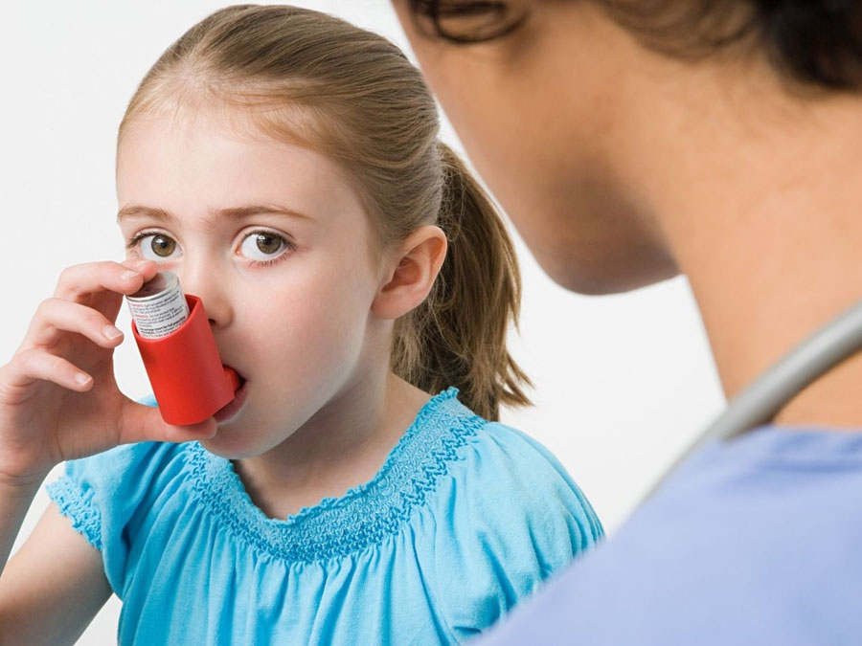
Διαταραχεσ του αναπνευστικου συστηματοσ
(συνέχεια)
Αγωγή και Στόχος μας είναι: - Να διευκολύνουμε την αναπνοή. – Να ζητήσουμε ιατρική βοήθεια αν είναι ανάγκη.
Να ηρεμήσουμε και να καθησυχάσουμε τον πάσχοντα. Το άσθμα μπορεί να προκαλεί φόβο αλλά η ανακουφιστική συσκευή φέρνει συνήθως αποτελέσματα άμεσα.
Αφήστε να πάρει τη θέση που νιώθει άνετα και που συχνά είναι καθιστή. Πείτε να αναπνεύσει αργά και βαθιά αυτό μπορεί να βοηθήσει.
Μη βάζετε τον πάσχοντα να ξαπλώσει. Μη χρησιμοποιείται προληπτικά συσκευή εισπνοών για να βοηθήσετε μια κρίση άσθματος.
Αν η κρίση είναι ήπια και εκτονωθεί μέσα σε 5΄ 10΄ζητήστε από τον πάσχοντα να πάρει άλλη μια δόση από την ίδια συσκευή εισπνοών. Η άμεση ιατρική βοήθεια δεν είναι απαραίτητη αλλά θα πρέπει να ενημερωθεί ο γιατρός. Αν ο πάσχων σταματήσει να αναπνέει ή χάσει τις αισθήσεις του ανοίξτε τις αεροφόρους οδούς, ελέγξτε την αναπνοή του και τον σφυγμό του και να είστε έτοιμοι για καρδιοαναπνευστική αναζωογόνηση. Τηλεφωνήστε στο 166 για ασθενοφόρο.

Slide 20
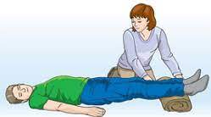
Διαταραχεσ της κυκλοφοριασ
Λιποθυμία:
Γνωστή επίσης και ως συγκοπή. Είναι σύντομη απώλεια των αισθήσεων που προκαλείται από παροδική μείωση παροχής αίματος στον εγκέφαλο. Η ανάνηψη από λιποθυμία είναι συνήθως γρήγορη και πλήρης. Η λιποθυμία μπορεί να είναι αντίδραση σε πόνο, φόβο ή αποτέλεσμα συναισθηματικής διαταραχής, εξάντλησης ή έλλειψη τροφής. Είναι συνηθέστερη όμως μετά από μεγάλες περιόδους σωματικής αδράνειας, ειδικά σε θερμά κλίματα. Η αδράνεια προκαλεί λίμναση του αίματος γεγονός που ελαττώνει το ποσό του οξυγόνου στον εγκέφαλο.
Διάγνωση: - Σύντομη απώλεια των αισθήσεων που προκαλεί πτώση του πάσχοντος στο έδαφος. - Αργός σφυγμός. – Ωχρό , κρύο δέρμα και εφίδρωση.
Αγωγή και Στόχος μας είναι: - Να βελτιώσουμε τη ροή αίματος στον εγκέφαλο. – Να ενθαρρύνουμε τον πάσχοντα, καθώς συνέρχεται και να τον τοποθετήσουμε σε άνετη θέση.

Slide 21
Διαταραχεσ της κυκλοφοριασ
Λιποθυμία: (συνέχεια)
Ξαπλώνουμε τον πάσχοντα ανυψώνουμε και υποστηρίζουμε τα κάτω άκρα του.
Βεβαιωθείτε ότι εισπνέει αρκετό καθαρό αέρα, ανοίγουμε ένα παράθυρο αν χρειάζεται.
Καθώς συνέρχεται τον καθησυχάζουμε και τον βοηθούμε να κάτσει σιγά σιγά.
Ελέγχουμε και φροντίζουμε για τυχόν τραύματα που προκλήθηκαν από την πτώση του.
Αν δεν συνέλθει γρήγορα ανοίγουμε τις αναπνευστικές οδούς ελέγχουμε την αναπνοή και ετοιμαζόμαστε για αναζωογόνηση, αν χρειαστεί. Τον τοποθετούμε σε θέση ανάνηψης, και καλούμε το 166 για ασθενοφόρο.
Αν ο αρχίσει να αισθάνεται νέα λιποθυμική τάση, πείτε του ξαπλώσει και ανυψώστε του τα κάτω άκρα, μέχρι να συνέλθει τελείως.

Slide 22
Διαταραχεσ της συνειδησησ
Σπασμοί
Οι σπασμοί είναι ακούσιες συσπάσεις πολλών μυών του σώματος, προκαλούμενες από διαταραχές του εγκεφάλου. Οι σπασμοί έχουν συνήθως αποτέλεσμα τη σύγχυση ή την απώλεια των αισθήσεων. Πιθανά αίτια ο τραυματισμός στο κεφάλι, μερικές παθήσεις που βλάπτουν τον εγκέφαλο. Στα βρέφη και τα μικρά παιδιά από υψηλό πυρετό. Οι σπασμοί αποτελούν επίσης χαρακτηριστικό της επιληψίας. Ανεξάρτητα από την αιτία των σπασμών θα πρέπει να ακολουθούμε τρείς κανόνες να προστατέψουμε τον πάσχοντα από άλλη βλάβη και να μεριμνήσουμε για περαιτέρω φροντίδα.

Slide 23
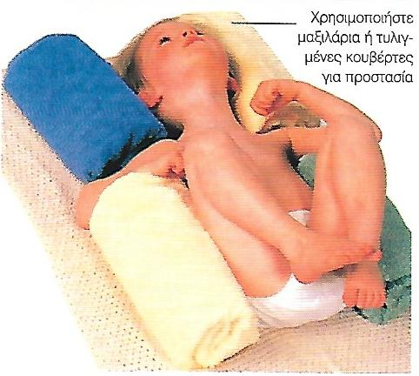
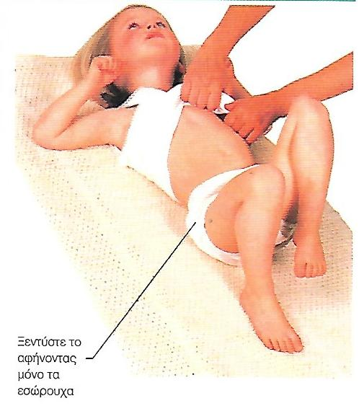
Διαταραχεσ της συνειδησησ
Σπασμοί σε μικρά παιδιά
Αν και τα παιδιά μπορεί να έχουν σπασμούς ακριβώς όπως οι ενήλικοι συχνότερα παρουσιάζουν κρίση σπασμών κατά την έναρξη λοιμώδους νόσου ή σε λοίμωξη του φάρυγγα ή του αυτιού με υψηλό πυρετό (πυρετικοί σπασμοί). Οι σπασμοί αυτοί μπορούν να προκαλέσουν ανησυχία, σπάνια όμως είναι επικίνδυνοι. Για λόγους ασφαλείας πρέπει να εξετασθούν σε νοσοκομείο.
Διάγνωση: - Αποσαφηνίζουμε τα σημεία του πυρετού. – Ισχυρή σύσπαση των μυών και σφιγμένες γροθιές, τεντωμένη ράχη.
Μπορεί να υπάρχουν: - Σύσπαση του προσώπου με αλλήθωρα καθηλωμένα μάτια ή ανεστραμμένα μάτια. – Κράτημα της αναπνοής με συμφόρηση του προσώπου. – Απώλεια ή διαταραχή των αισθήσεων.
(Συνέχεια)

Slide 24
Διαταραχεσ της συνειδησησ
Σπασμοί σε μικρά παιδιά
Αγωγή και Στόχος μας είναι:- Να προστατέψουμε το παιδί από τραυματισμό. – Να δροσίσουμε παιδί. – Να ενθαρρύνουμε τους γονείς. – Να μεριμνήσουμε για μεταφορά σε νοσοκομείο.
Βγάλτε τα ρούχα ή τα σκεπάσματα ώστε να εξασφαλίσουμε παροχή δροσερού φρέσκου αέρα θα πρέπει όμως να προσέχουμε να μην κρυώσει πολύ το παιδί.
Τοποθετήστε μαξιλάρια ή μαλακό υπόστρωμα γύρω από το παιδί ώστε ακόμη και τυχόν βίαιες κινήσεις του παιδιού να μην το προκαλέσουν τραυματισμό.
Σκουπίζουμε το παιδί με χλιαρό νερό για να το βοηθήσουμε να δροσιστεί ξεκινώντας από το κεφάλι και προχωρώντας προς τα κάτω.
Κρατούμε ανοιχτές τις αναπνευστικές οδούς χρησιμοποιώντας τη θέση ανάνηψης αν γίνεται τηλεφωνούμε στο 166 για ασθενοφόρο.
Ενθαρρύνουμε το παιδί και τους γονείς μέχρι να έρθει το ασθενοφόρο.

Slide 25
Διαταραχεσ της συνειδησησ
Μικρή επιληψία
Εκτός από τη Μεγάλη επιληψία που χαρακτηρίζεται από υποτροπιάζουσες σοβαρές διαταραχές του εγκεφάλου, υπάρχουν και άλλες μορφές επιληψίας. Σ ΄ αυτές περιλαμβάνονται και οι κρίσεις αφαίρεσης, οι οποίες προκαλούν σύντομη μόνο διαταραχή των αισθήσεων, σαν ημερήσιο όνειρο. Όταν ο πάσχων συνέλθει, έχει απλώς χάσει την συνέχεια αυτού που έκανε. Τα επίπεδο της συνείδησης ποικίλει στις διάφορες μορφές της μικρής επιληψίας, μερικές φορές όμως μετά από μικρό επεισόδιο ακολουθεί μεγάλο επεισόδιο σπασμών.
Μπορεί να υπάρχουν: - Αιφνίδια αφηρημάδα κοιτάζοντας μπροστά του στο κενό. – Ελαφρά ή εντοπισμένη σύσπαση των χειλιών, των βλεφάρων, του κεφαλιού ή των άκρων. – Παράξενες αυτόματες κινήσεις, όπως πλατάγιασμα των χειλιών, μάσημα ή παραγωγή ήχων. (Συνέχεια)

Slide 26
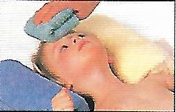
Διαταραχεσ της συνειδησησ
Μικρή επιληψία
Αγωγή και Στόχος μας είναι: - Να προστατέψουμε τον πάσχοντα μέχρι να συνέλθει τελείως.
Βοηθούμε τον πάσχοντα να καθίσει σε άνετη θέση. Απομακρύνουμε κάθε πιθανή πηγή τραυματισμού.
Του μιλάμε ήρεμα και ενθαρρυντικά. Δεν τον ενοχλούμε με ερωτήσεις. Καθόμαστε μαζί του μέχρι να βεβαιωθούμε ότι έχει συνέλθει.
Αν ο πάσχων δεν έχει καταλάβει ούτε και εκείνη τη στιγμή το γεγονός, τον συμβουλεύουμε να επισκεφθεί το γιατρό του όσο γίνεται γρηγορότερα.

Slide 27
Διαφορεσ καταστασεις
Πονοκέφαλος
Ο πονοκέφαλος μπορεί να συνοδεύει οποιαδήποτε ασθένεια, ιδιαίτερα όταν υπάρχει πυρετός, όπως στη γρίπη, αλλά, μπορεί να είναι και το κύριο σύμπτωμα μιας σοβαρής κατάστασης όπως η μηνιγγίτιδα ή το εγκεφαλικό επεισόδιο. Η ελαφρά δηλητηρίαση που προκαλείται από ατμόσφαιρα πνιγηρή ή με αναθυμιάσεις ή από κατανάλωση οινοπνευματωδών ή άλλων φαρμάκων μπορεί να εκδηλωθεί με πονοκέφαλο σε ένα κατά τα άλλα υγιές άτομο. Οι πονοκέφαλοι μπορεί να μην έχουν εμφανή αιτία, μπορεί όμως να σχετίζονται με κόπωση, νευρική υπερένταση, στρες ή συναισθηματική αναστάτωση ή με υπερβολική ζέστη ή κρύο. Οι πονοκέφαλοι να κυμαίνονται από σταθερή μέτρια δυσφορία μέχρι πόνο που τυφλώνει και αδρανοποιεί τον πάσχοντα.
Πότε καλούμε γιατρό: Πάντα ζητάτε επείγουσα συμβουλή αν ό πόνος: - παρουσιάζεται πολύ απότομα. – είναι έντονος και παραλύει τον πάσχοντα. – υποτροπιάζει ή επιμένει. – συνοδεύεται από απώλεια μυϊκής ισχύος ή αισθητικότητας ή διαταραχή των αισθήσεων. – συνοδεύεται από δυσκαμψία του αυχένα. – έπεται κάκωσης στο κεφάλι. (Συνέχεια)

Slide 28
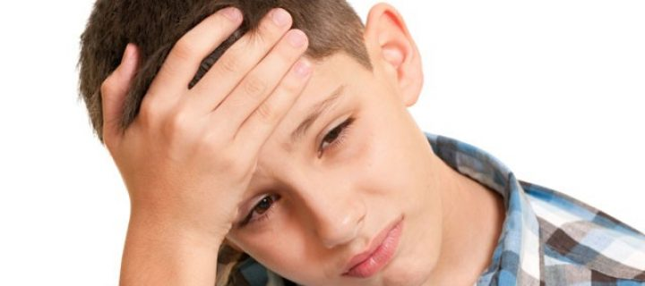
Διαφορεσ καταστασεις
Πονοκέφαλος
Αγωγή και Στόχος μας είναι: - Να ανακουφίσουμε τον πόνο. – Να αναζητήσουμε ιατρική βοήθεια αν χρειάζεται.
Βοηθούμε τον πάσχοντα να καθίσει ή ξαπλώσει άνετα σε ένα ήσυχο μέρος χωρίς θορύβους έντονο φως και έλλειψη καθαρού αέρα.
Ένας ενήλικος μπορεί να πάρει δύο χάπια παρακεταμόλης ή τα δικά του αναλγητικά. Σε παιδί, δώστε τη συνιστώμενη δόση σιροπιού παρακεταμόλης (όχι ασπιρίνη).
Αν υπάρχουν αμφιβολίες ή ο πόνος δεν ελαττώνεται μέσα σε δύο ώρες καλέστε γιατρό.
Ημικρανία Οι πάσχοντες από ημικρανία ξέρουν καλύτερα πώς να την αντιμετωπίσουν. Η θεραπεία της ημικρανίας είναι ίδια με κάθε έντονο πονοκέφαλο. Βοηθήστε τον να πάρει κάποιο ειδικό φάρμακο δώστε του μερικές πετσέτες και μια λεκάνη για την περίπτωση εμετού. Ο πάσχων συνέρχεται συχνά αφού ξαπλώσει ή κοιμηθεί για λίγες ώρες σε ήσυχο σκοτεινό δωμάτιο.

Slide 29
Διαφορεσ καταστασεις
Πυρετός
Η παρατεινόμενη αύξηση θερμοκρασίας του σώματος πάνω από το φυσιολογικό επίπεδο των 37°C λέγεται πυρετός. Συνήθως προκαλείται από λοίμωξη ή ιό. Ο μέτριος πυρετός δεν είναι επικίνδυνος αλλά πάνω από 40°C μπορεί να είναι και πιθανόν να προκαλέσει σπασμούς σε βρέφη και μικρά παιδιά. Καλούμε γιατρό, έστω και μόνο για συμβουλή.
Αγωγή και Στόχος μας είναι:
Τοποθετούμε τον πάσχοντα άνετα σε δροσερό περιβάλλον, κατά προτίμηση στο κρεβάτι με ελαφριά κουβέρτα και τον αφήνουμε να ηρεμήσει.
Δίνουμε στον πάσχοντα υγρά δροσερά για να αντικαταστήσουμε τα υγρά που χάνει.
Ένας ενήλικος μπορεί να πάρει δύο χάπια παρακεταμόλης. Σε παιδί δίνουμε τη συνιστώμενη δόση σιροπιού παρακεταμόλης και όχι ασπιρίνη.
Αν ανησυχούμε για την κατάσταση καλούμε γιατρό.

Slide 30
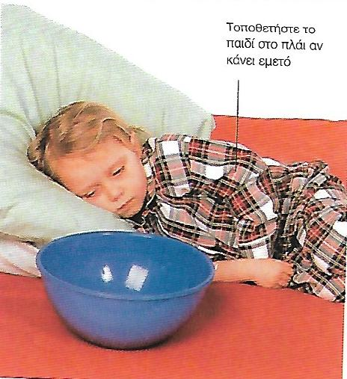
Διαφορεσ καταστασεις
Πόνος στην Κοιλιά
Ο πόνος στην κοιλιά συχνά είναι ασήμαντος μπορεί όμως και να υποδηλώνει σοβαρή πάθηση ή απόφραξη του εντέρου. Η διάταση ή απόφραξη του εντέρου προκαλεί κολικό πόνο που επιτείνει την αγωνία του πάσχοντος. Η διάτρηση του εντέρου προκαλεί φλεγμονή και είναι ενδεχομένως θανατηφόρα κατάσταση που προκαλεί έντονο πόνο που χειροτερεύει με τις κινήσεις ή την πίεση της κοιλιάς.
Αγωγή και Στόχος μας είναι: - Να ανακουφίσουμε τον πόνο και την δυσφορία. – Να εξασφαλίσουμε ιατρική βοήθεια, αν χρειάζεται.
Μην δίνετε στον πάσχοντα φάρμακα ή οτιδήποτε να φάει και να πιεί.
Βάζουμε τον πάσχοντα σε άνετη θέση και τον ανασηκώνουμε αν δυσκολεύεται να αναπνεύσει. Δώστε μια λεκάνη αν κάνει εμετό.
Δώστε στον πάσχοντα ένα μπουκάλι με ζεστό νερό τυλιγμένο σε πετσέτα να το βάλει πάνω στην κοιλιά του.
Αν ο πόνος είναι δυνατός και δεν υποχωρεί μέσα σε 30΄ καλούμε γιατρό.
Θα πρέπει να ελέγχουμε συμπτώματα δυνατού πόνου στην κάτω δεξιά κοιλιά, ανορεξία, ναυτία, εμετό, δύσοσμη αναπνοή και πυρετό για την περίπτωση σκωληκοειδίτιδας. Ακόμη ένα δυνατό χτύπημα στο πάνω μέρος της κοιλιάς μπορεί να ερεθίσει κάποιο τοπικό νεύρο και να προκαλέσει αναπνευστικό πρόβλημα.

Slide 31
Διαφορεσ καταστασεις
Εμετός και Διάρροια
Ο εμετός και η διάρροια είναι πιθανότερο να οφείλονται σε τροφική δηλητηρίαση, μολυσμένο νερό, αλλεργία ή λήψη ασυνήθιστων εξωτικών φαγητών. Εμετός μπορεί να εμφανιστεί χωρίς διάρροια ή το αντίθετο. Όταν εμφανίζονται και τα δύο, υπάρχει αυξημένος κίνδυνος αφυδάτωσης, και ιδιαίτερα σε βρέφη, μικρά παιδιά και ηλικιωμένους.
Αγωγή και Στόχος μας είναι: - Να αποκαταστήσουμε την απώλεια υγρών και αλατιού.
Καθησυχάζουμε τον πάσχοντα όσο έχει αναγούλα. Κατόπιν, δώστε του ένα ζεστό υγρό ύφασμα για να σκουπιστεί.
Δώστε του άφθονα υγρά να τα πίνει αργά και συχνά. Αν η όρεξη επανέλθει, δώστε του μόνο αμυλώση τροφή (μακαρόνια, ρύζι) για τις πρώτες 24 ώρες.
Αν ανησυχούμε για την κατάσταση του και είναι ιδιαίτερα επίμονη καλούμε γιατρό.
Το νερό αρκεί για τις περισσότερες καταστάσεις, πάντα όμως τα ισοτονικά ποτά με γλυκόζη είναι ιδανικά αν υπάρχουν. Εναλλακτικά προσθέτουμε αλάτι (ένα κουταλάκι του γλυκού ανά λίτρο νερού και ζάχαρη (4 ή 5 κουταλάκια του γλυκού ανά λίτρο) είτε σε νερό είτε σε αραιωμένο χυμό πορτοκάλι, που περιέχει κάλιο.

Slide 32
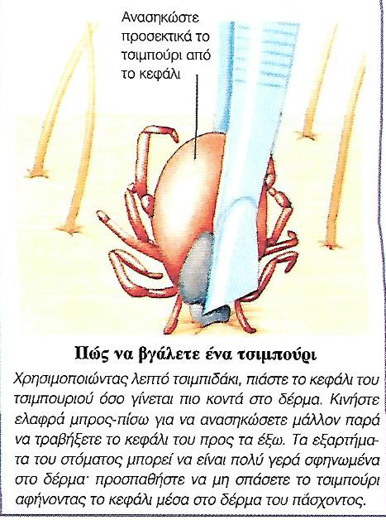
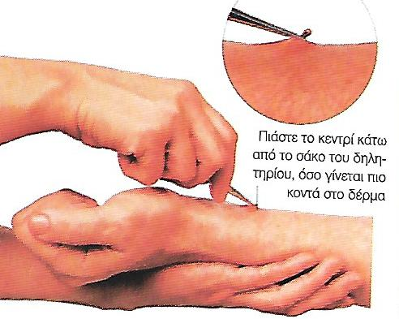
Τσιμπηματα - δαγκωματα
Τσιμπήματα από Έντομα
Τα τσιμπήματα από μέλισσες και σφήκες είναι συνήθως περισσότερο επώδυνα παρά επικίνδυνα. Αρχικά ένας οξύς πόνος κατόπιν μικρό πρήξιμο και ευαισθησία που μπορούν να ανακουφιστούν. Μερικά άτομα είναι αλλεργικά και μπορεί να αναπτύξουν ταχύτατα αναφυλακτικό σοκ. Τα πολλαπλά τσιμπήματα μπορεί να είναι επικίνδυνα, επίσης τα τσιμπήματα στο στόμα ή στο φάρυγγα μπορεί να προκαλέσουν απόφραξη των αναπνευστικών οδών.
Αγωγή και Στόχος μας είναι: - Να ανακουφίσουμε το οίδημα και τον πόνο. – Να μεταφέρουμε τον πάσχοντα στο Νοσοκομείο αν χρειάζεται.
Αν το κεντρί βρίσκεται μέσα τραβήξτε γερά με ένα τσιμπιδάκι.
Βάλτε κρύα κομπρέσα για να ελαχιστοποιήσετε τον πρήξιμο και τον πόνο.
Για τσιμπήματα μέσα στο στόμα
Δώστε στον πάσχοντα να πιπιλίσει πάγο ή να καταπιεί παγωμένο νερό. Αν χρειαστεί καλούμε το 166.

Slide 33
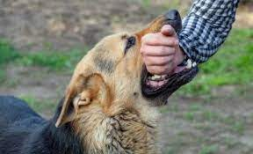
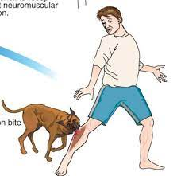
Τσιμπηματα - δαγκωματα
Δαγκώματα από Ζώα
Τα δαγκώματα από κοφτερά δόντια προκαλούν βαθιά τραύματα που μπορεί να μεταφέρουν μικρόβια βαθιά μέσα στους ιστούς.
Αγωγή και Στόχος μας είναι: - Να ελέγξουμε την αιμορραγία. – Να μειώσουμε τον κίνδυνο μόλυνσης και για μας και για τον πάσχοντα. – Να του εξασφαλίσουμε ιατρική φροντίδα.
Για σοβαρά τραύματα
Ελέγχουμε την αιμορραγία ασκώντας πίεση και ανασηκώνοντας το μέλος.
Καλύπτουμε το τραύμα με καθαρό επίθεμα και επιδένουμε.
Μεριμνούμε για την μεταφορά στο νοσοκομείο.
Για επιφανειακά τραύματα
Ξεπλένουμε το τραύμα με σαπούνι και ζεστό νερό.
Στεγνώνουμε το τραύμα με καθαρή γάζα και το καλύπτουμε με αυτοκόλλητη γάζα.
Συμβουλεύουμε τον πάσχοντα να επισκεφτεί γιατρό σε περίπτωση που χρειάζεται εμβολιασμός.
Πιθανές λοιμώξεις: η Λύσσα μια θανατηφόρος λοίμωξη του νευρικού συστήματος, υπάρχει μικρός κίνδυνος μετάδοσης των ιών ηπατίτιδας B και C από δάγκωμα ανθρώπου, σε μικρότερη κλίμακα μετάδοση του ιού AIDS.

Slide 34
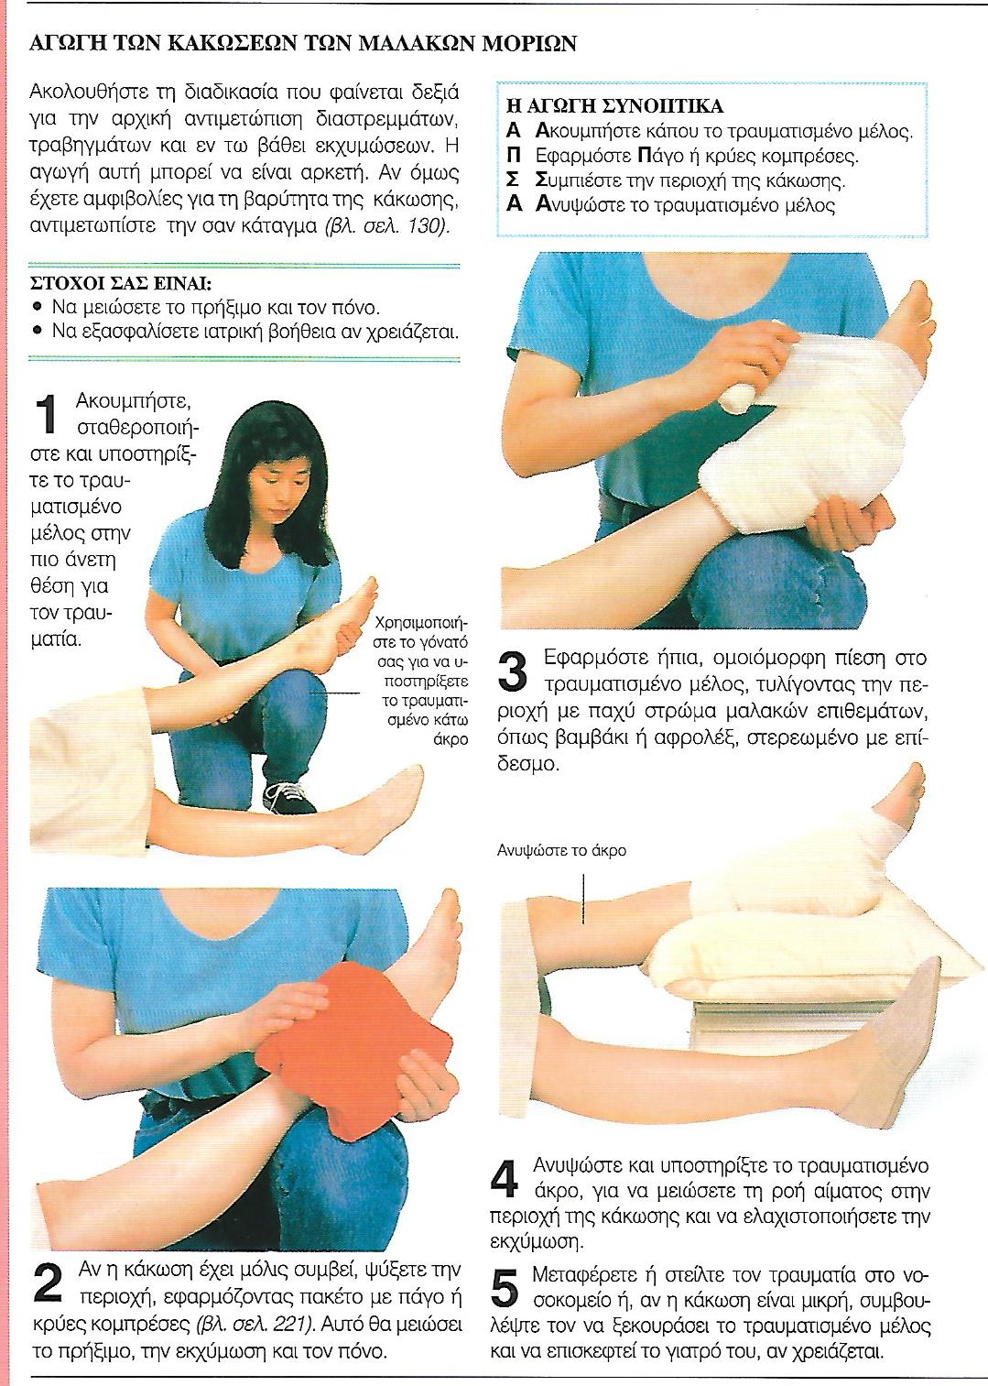
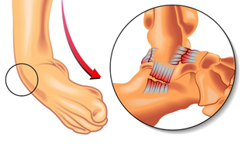
Κακωσεις οστων/αρθρωσεων/μυων - καταγματα
Διάστρεμμα ή στραμπούληγμα ή
κάκωση των μαλακών μορίων

Slide 35
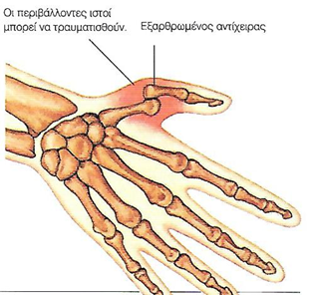
Κακωσεις οστων/αρθρωσεων/μυων - καταγματα
Εξάρθρημα Αγκώνα
Εξάρθρημα Αντίχειρα

Slide 36
Κακωσεις οστων/αρθρωσεων/μυων - καταγματα

Slide 37
Κακωσεις οστων/αρθρωσεων/μυων - καταγματα

Slide 38
Βιβλιογραφια – εικονεσ
Βικιπαιδεία
Διαδίκτυο
Εγκόλπιο βρετανικού ερυθρού σταυρού

Slide 39
ΣΑΣ ΕΥΧΑΡΙΣΤΟΥΜΕ
ΓΙΑ ΤΗΝ
ΠΡΟΣΟΧΗ ΣΑΣ
Copyright 2022, ΑΡΙΣΤΟΤΕΛΕΙΟ ΠΑΝΕΠΙΣΤΗΜΙΟ ΘΕΣΣΑΛΟΝΙΚΗΣ
ΑΥΤΟΤΕΛΕΣ ΓΡΑΦΕΙΟ ΠΟΛΙΤΙΚΗΣ ΠΡΟΣΤΑΣΙΑΣ

